Slide 1
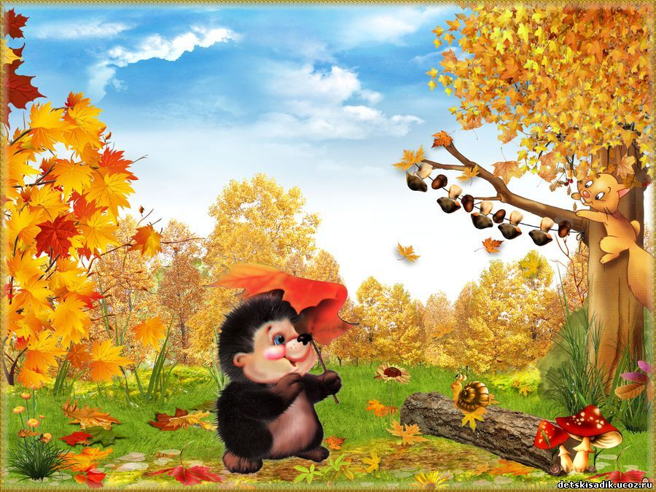
Витамины
из кладовой природы – грибы
Проект во второй младшей группе
воспитатели
Сулеева Г.Н.
Кондратьева Н.Ю.

Slide 2
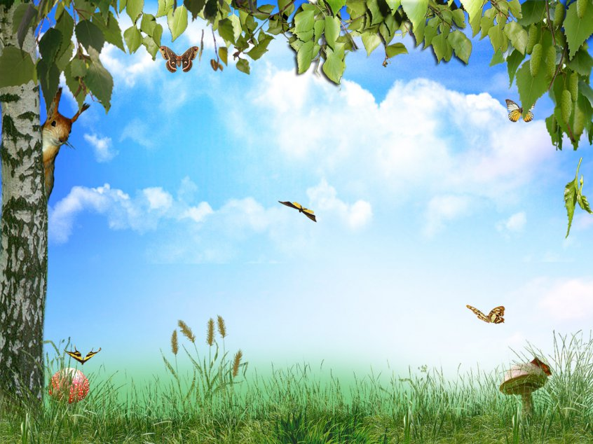
Вид проекта: познавательный, творческий
Продолжительность: с 3 по 7 октября
Актуальность реализации проекта:
Природа дарит нам много красивого, вкусного, полезного. Особенно щедра на подарки осень. Сколько вкусных фруктов и овощей созревает у людей в огородах, сколько ярких цветов расцветает в садах. Так же не счесть даров, которые дарит природа, не требуя никаких усилий от человека. Это и ягоды, и грибы, и лекарственные травы. Каждый человек должен любить и беречь природу. А прививать любовь к ней нужно с раннего детства.

Slide 3
Вот и в детском саду мы постоянно обращаемся к этой проблеме, рассматривая её с детьми со всех возможных сторон. Чтобы у ребёнка возникло желание беречь и охранять природу, он должен научиться видеть её красоту и понимать ценность для человека. Не каждый современный родитель ходит со своими детьми в лес. А ведь невозможно познакомиться с природой достаточно близко, не побывав в лесу в разные времена года. Осенний лес необычайно красив. Именно поэтому мы с ребятами взялись реализовать проект «Витамины из кладовой природы». Шагая по ступенькам к финалу проектной деятельности, мы узнаем много нового и интересного о родной природе, познакомимся с различными видами грибов, особенностями их произрастания и полезными свойствами, как для человека, так и для животных, птиц. Совместно с родителями оформим выставку из природного материала «Осенние фантазии».

Slide 4
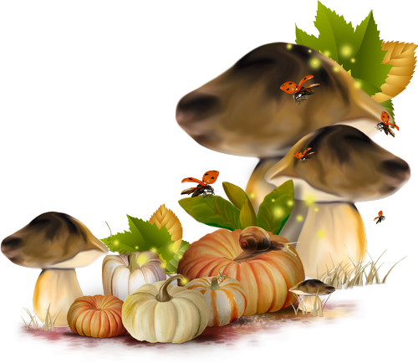
Цели:
Расширить представление у детей о лесах родного края в целом и грибах в частности через организацию разных видов деятельности, создать условия для повышения активности участия родителей в жизни детского сада, группы.

Slide 5
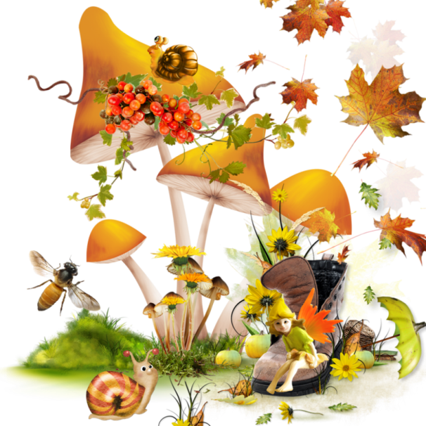
Задачи проекта:
Воспитательная: воспитывать у детей любовь и заботливое отношение к природе, показать ценность природы и её даров для каждого человека. Обучающая:
формировать у детей знания о грибах и их видах, о ценности грибов для человека и животных, птиц, расширять знания о лесах родного края, учить разбираться в грибах, проявлять заботу о природе. Развивающая: развивать любознательность, наблюдательность, развивать творческие способности детей, вовлекать родителей и детей в совместную деятельность.

Slide 6
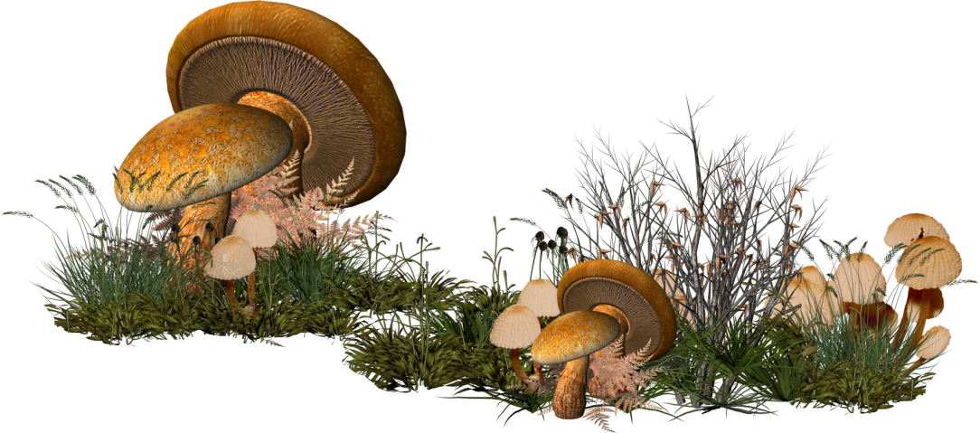
Ожидаемый результат:
Воспитание бережного отношения к природе, расширение знаний детей о грибах и их ценности для человека, приобщать родителей и детей к совместной деятельности, установить с ними доверительные и партнёрские отношения.

Slide 7
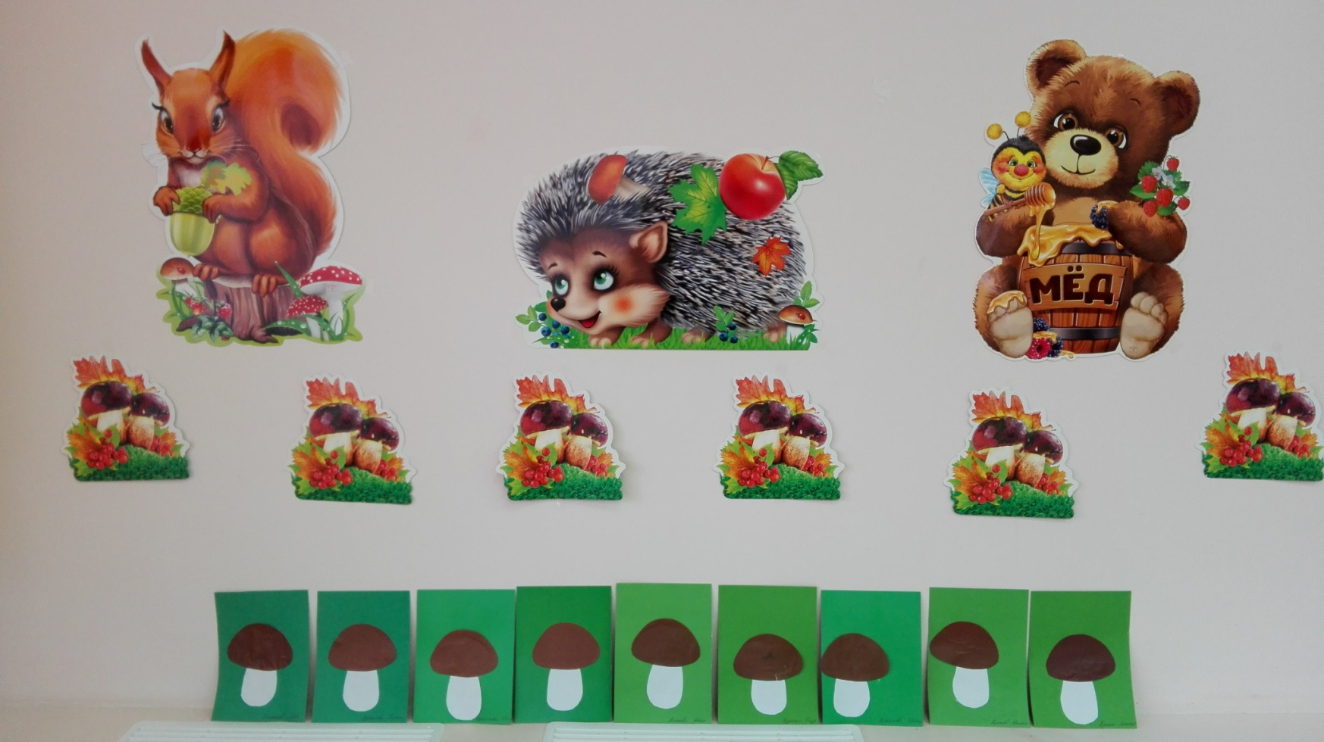
аппликация «Грибок»
3.10.2016

Slide 8
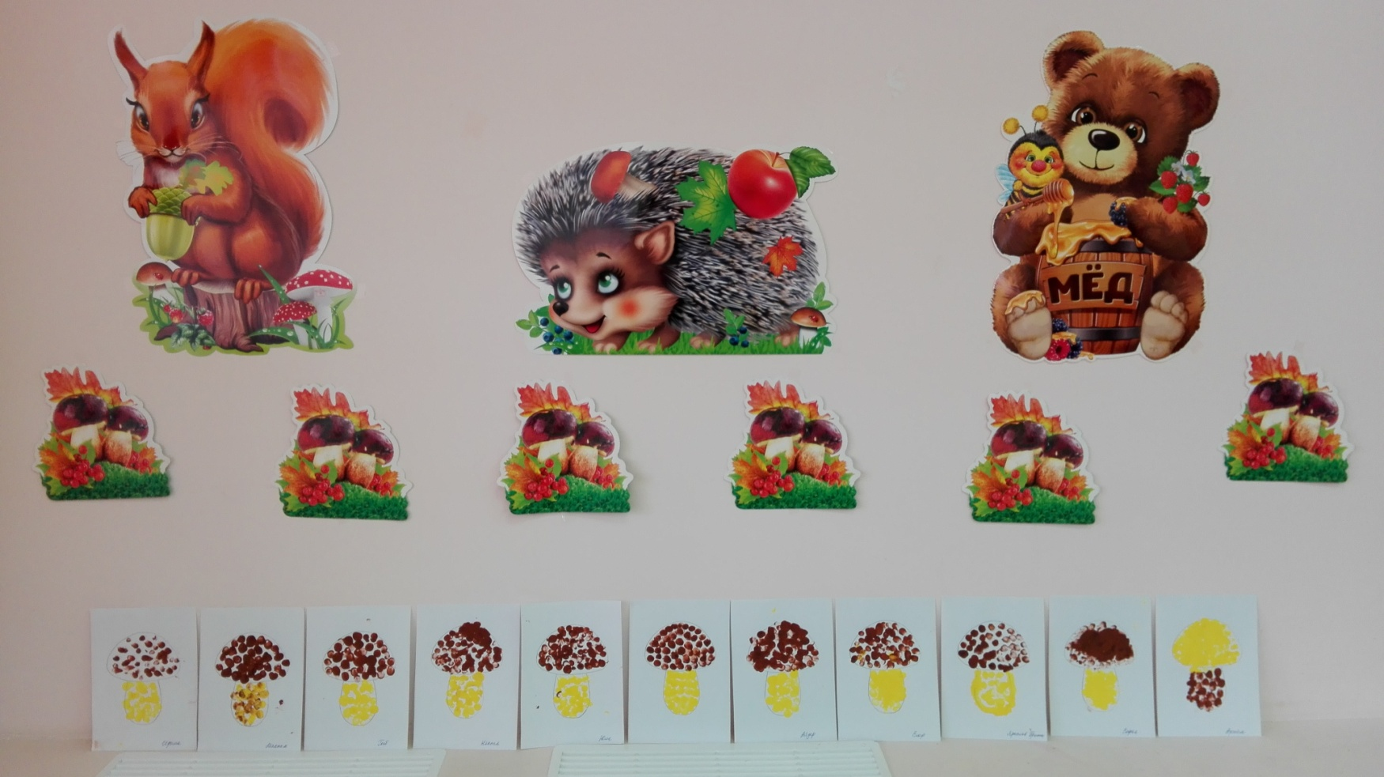
рисование «Как белочка грибы к
зиме сушила»
4.10.2016

Slide 9
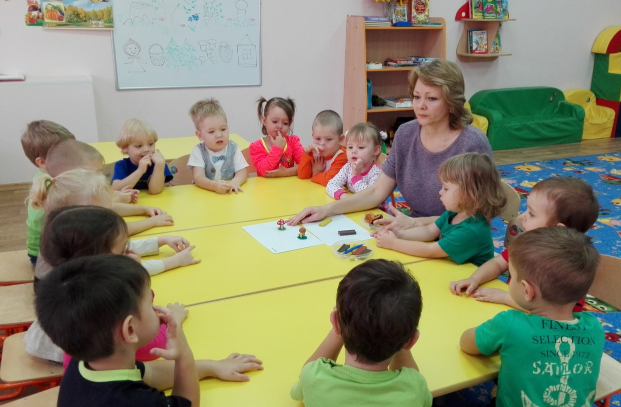
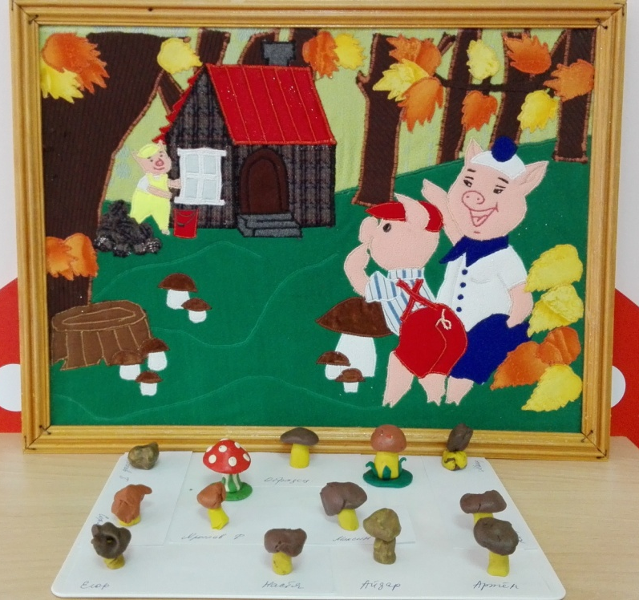
лепка «Мы в лесок пойдём,
мы грибок найдём»
5.10.2016

Slide 10
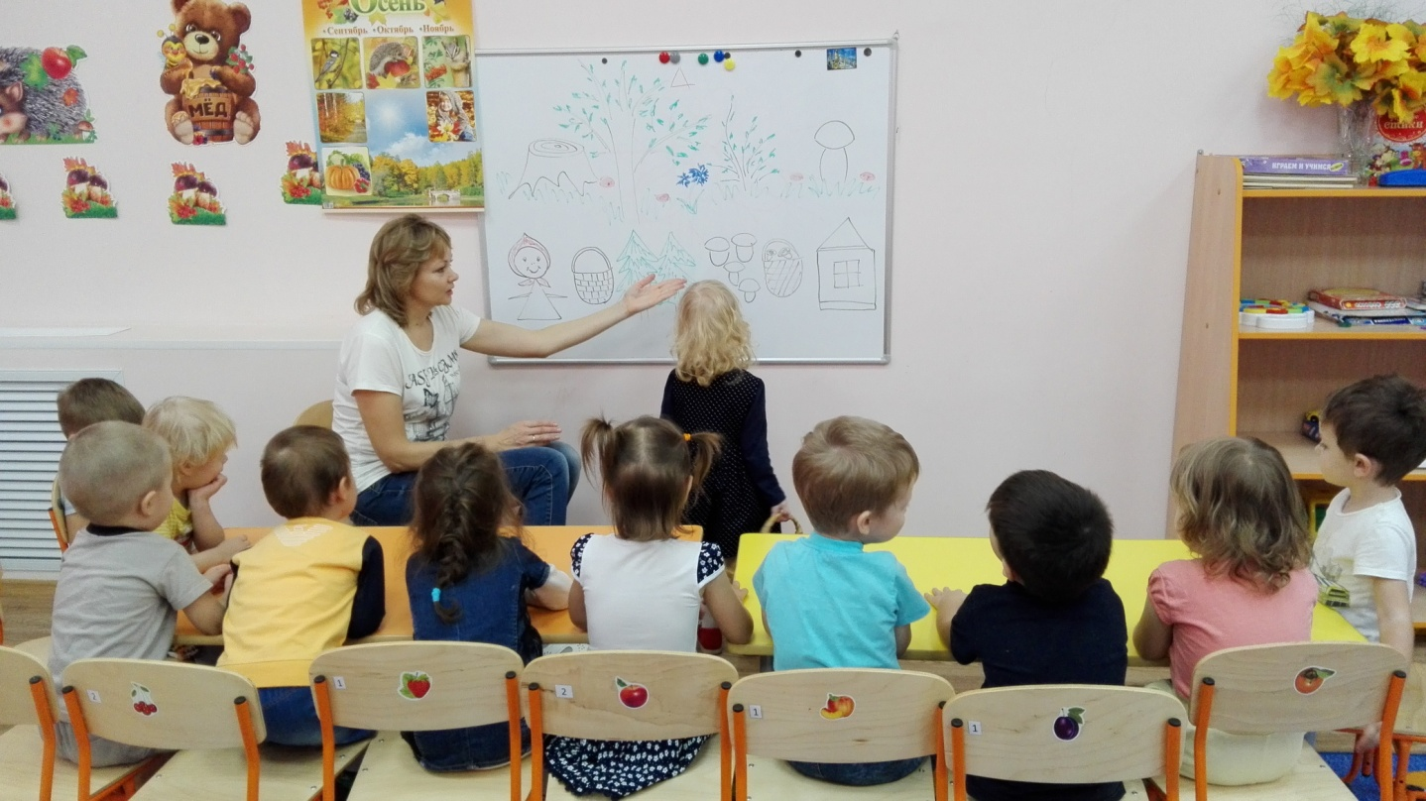
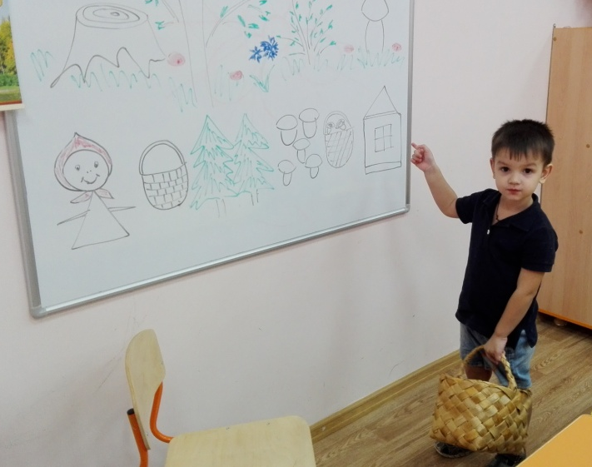
речевое развитие «Сочиняем сказку»
6.10.2016

Slide 11
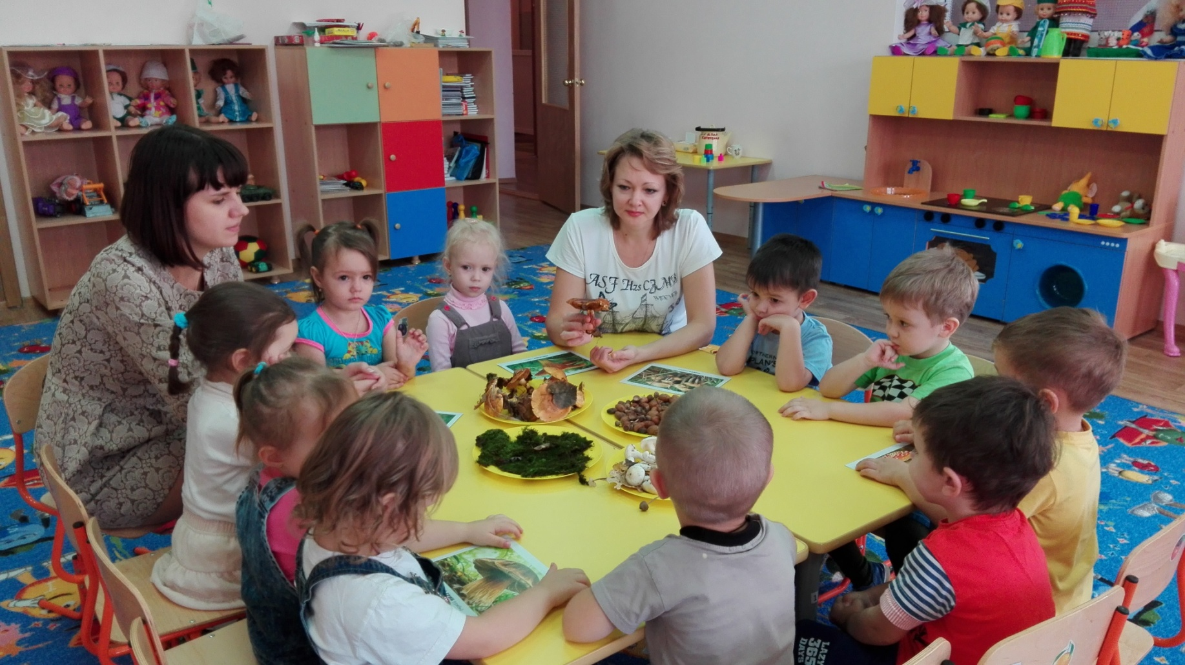
7.10.2016
познание «Идём в лес за грибами»

Slide 12
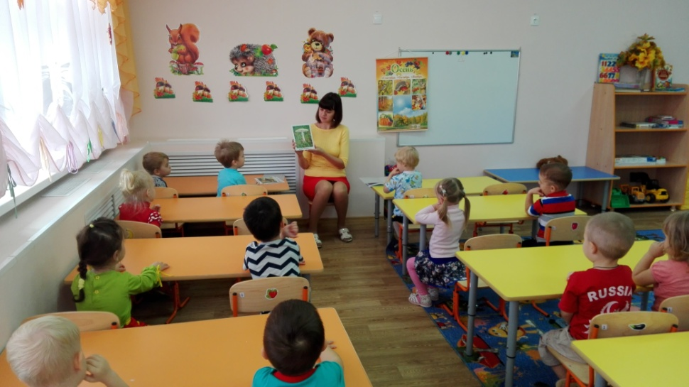
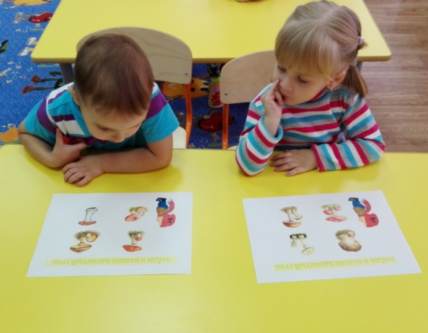
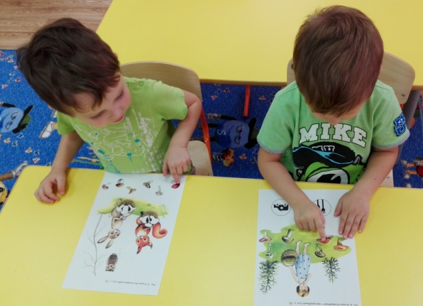
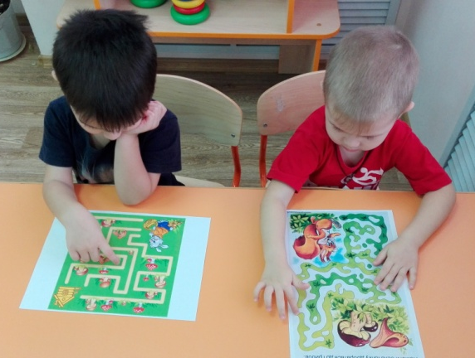
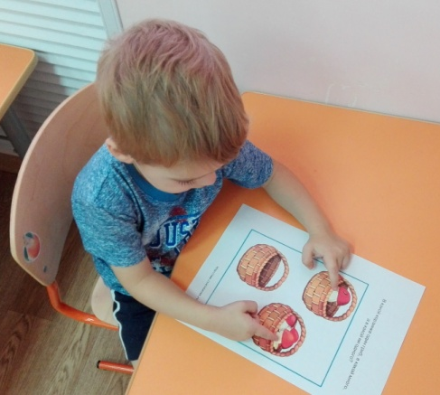
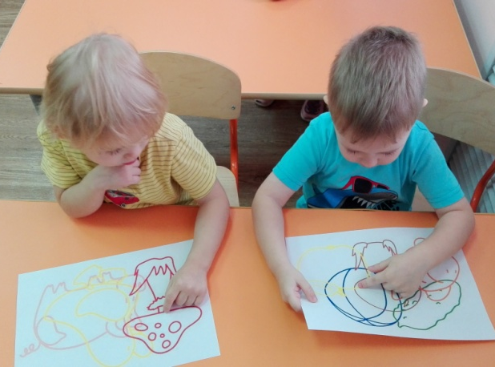
дидактические игры: «Съедобный – несъедобный», «Четвёртый лишний», «Найди гриб», «Лабиринт – помоги», «Найди 8 отличий», «Один – много», «Кто потерял гриб?»

Slide 13
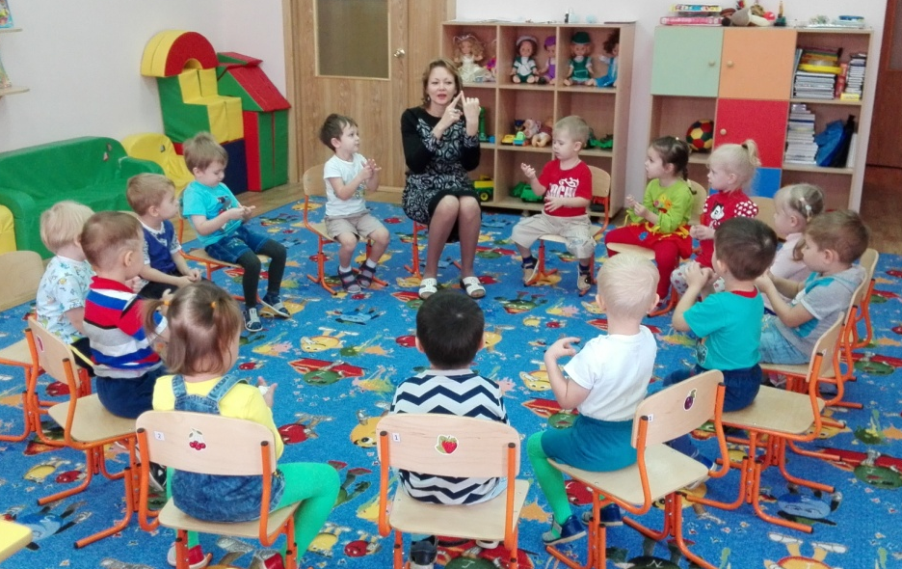
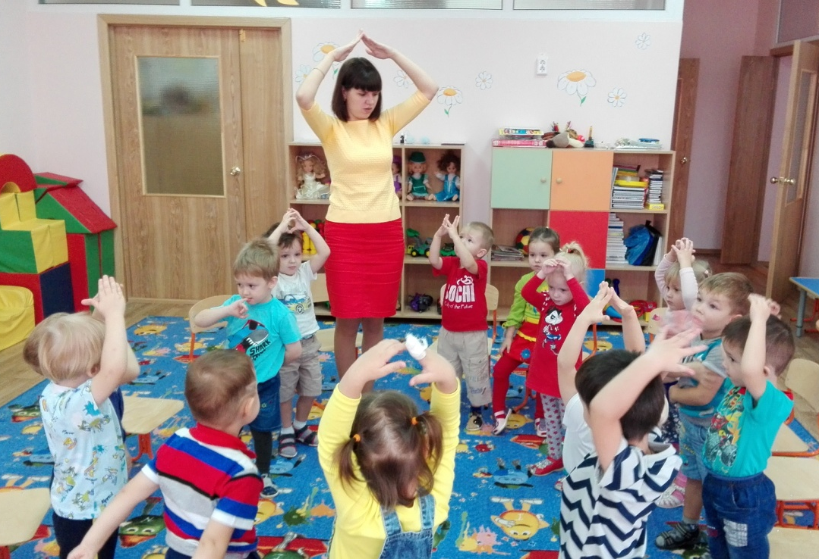
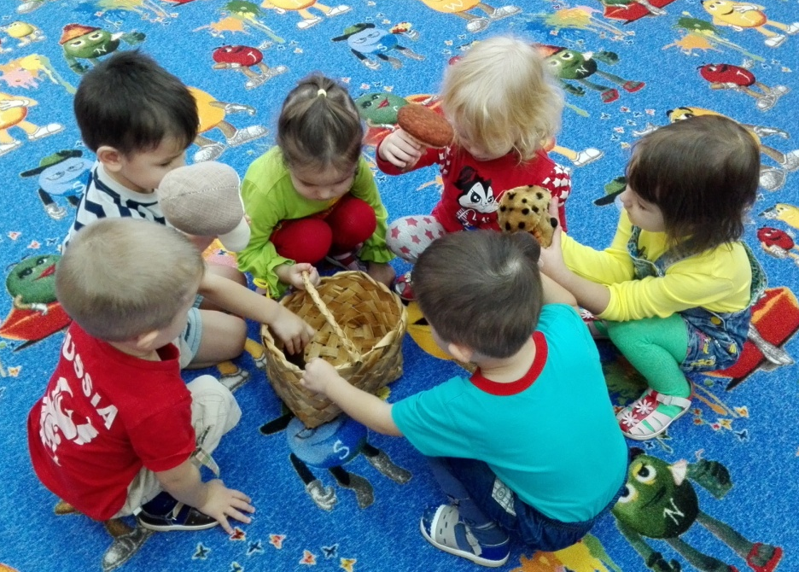
подвижные игры:
«Кто быстрее под грибок», «У медведя во бору грибы, ягоды беру», «Собери корзину»
пальчиковая игра
«Пошли пальцы по грибы»

Slide 14
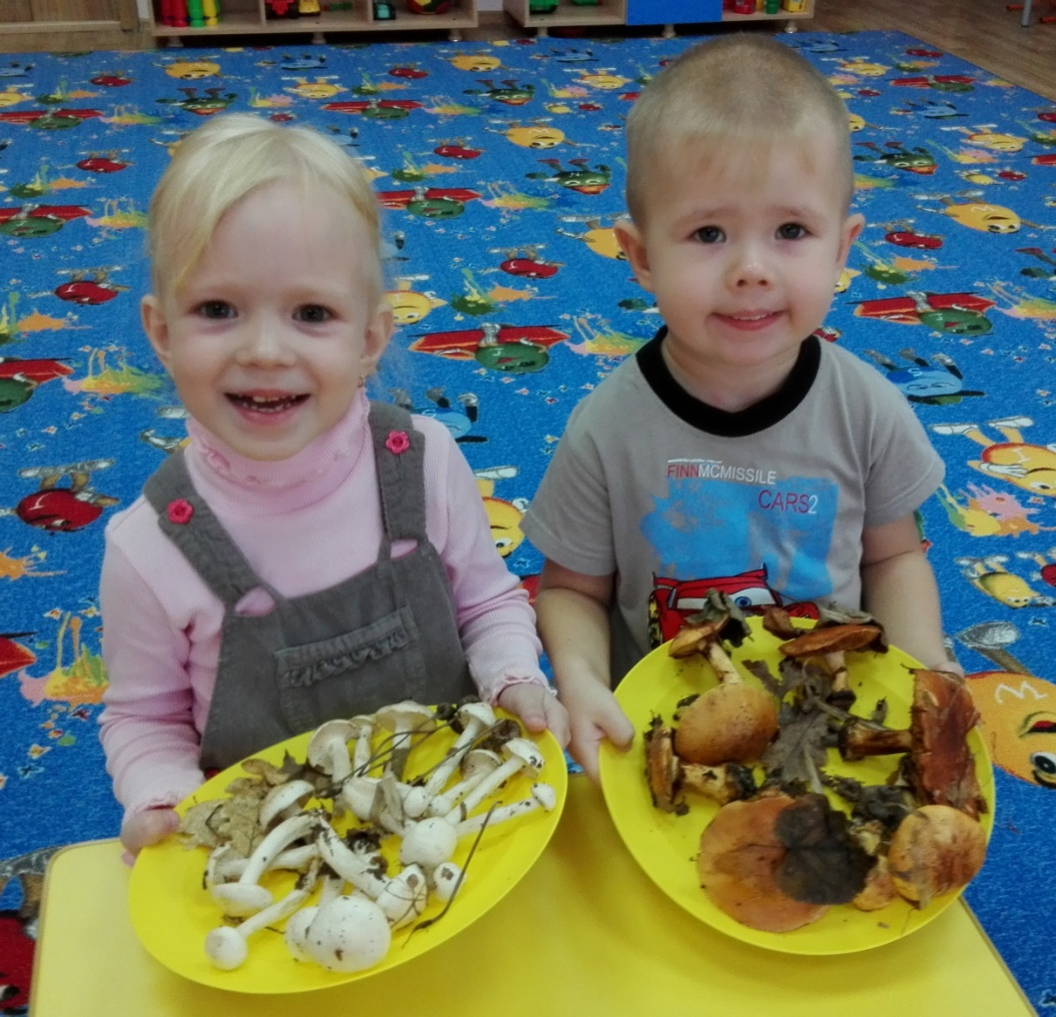
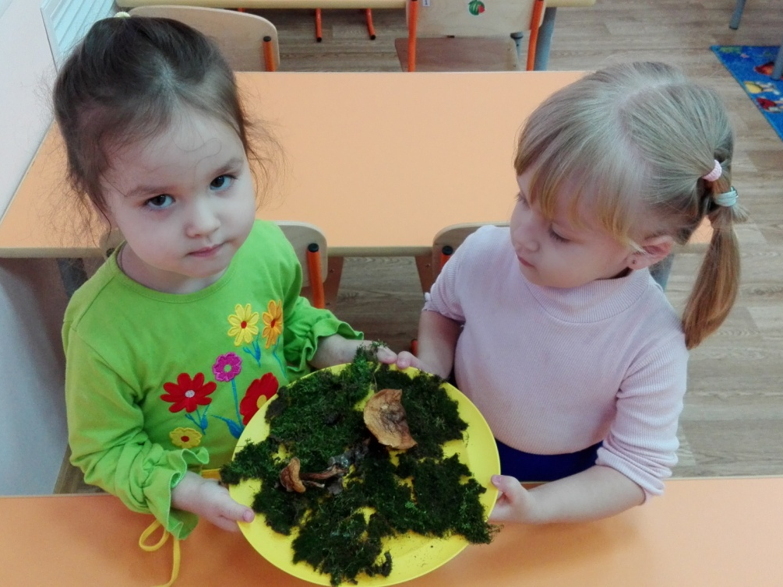
Экспериментирование
свежие грибы
сушёные грибы

Slide 15
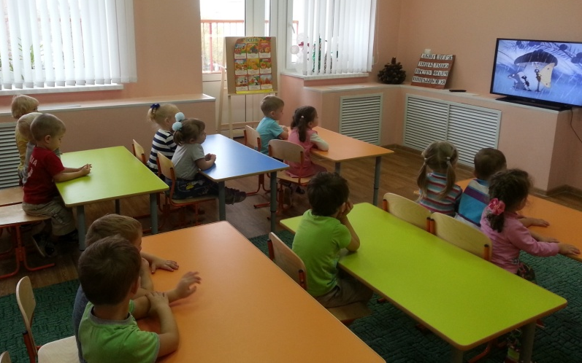
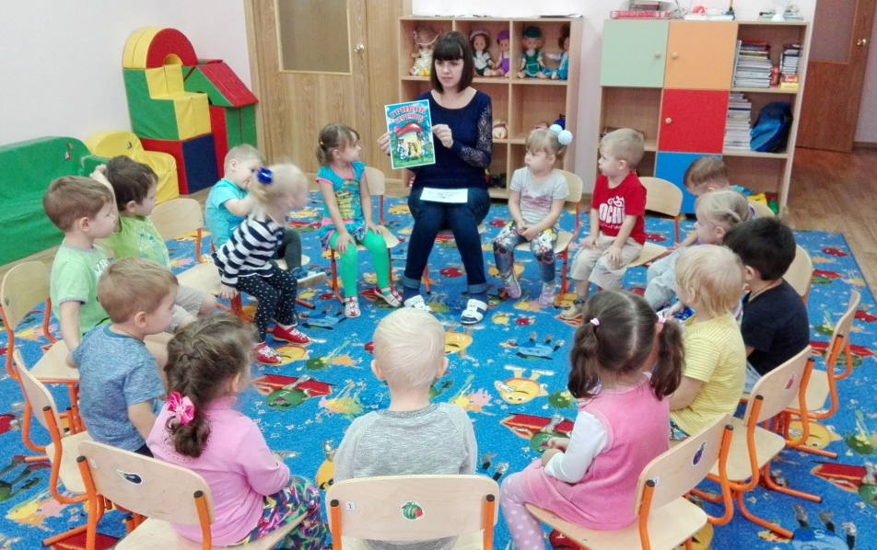
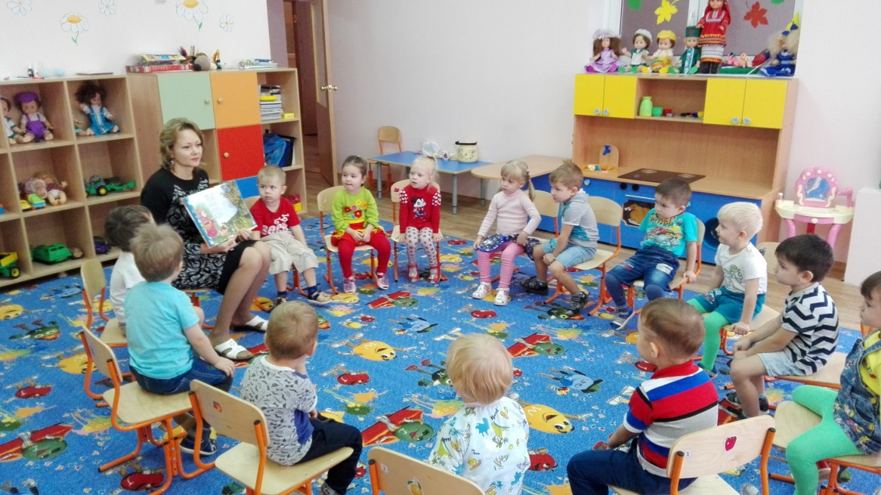
чтение сказок: В.Г. Сутеева «Под грибом», В. Катаева «Грибы», В. Даля «Война грибов с ягодами»
просмотр мультфильма
беседы: «Грибы и ягоды – дары леса», «Какие грибы и ягоды я знаю», «Если ты оказался один в лесу»

Slide 16
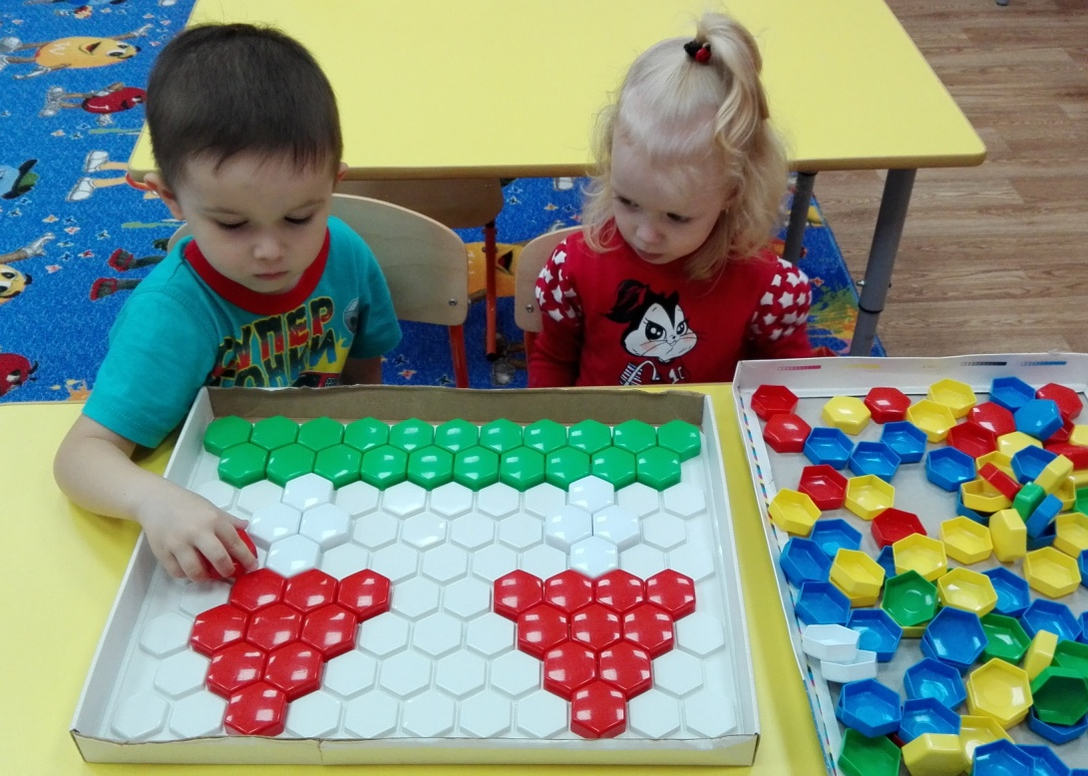
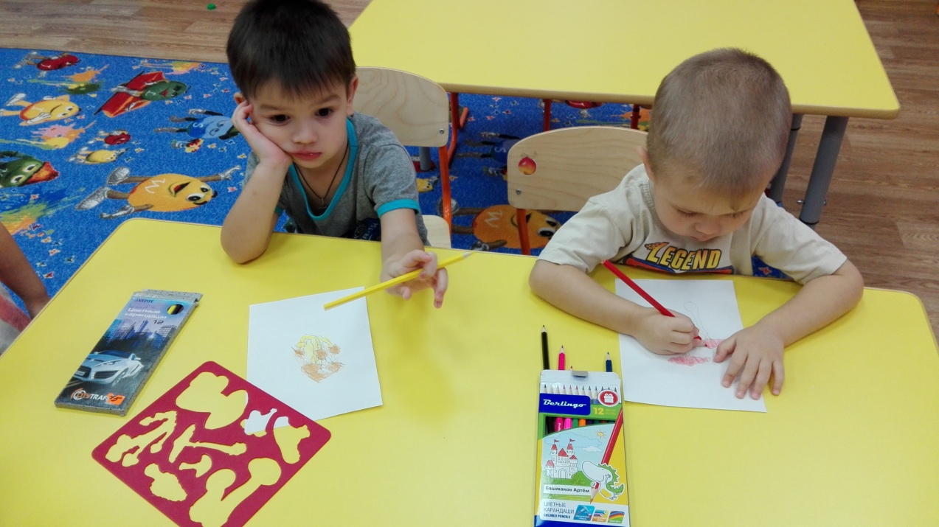
настольно-печатные игры
работа с шаблонами

Slide 17
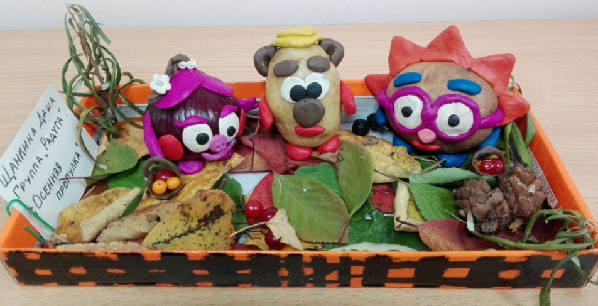
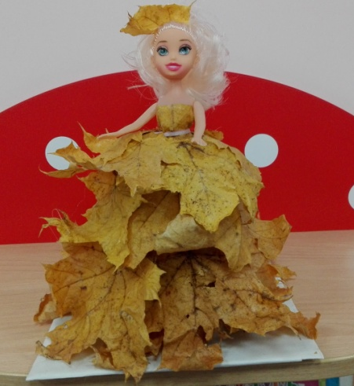
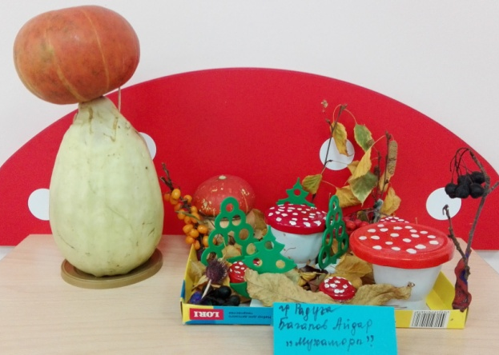
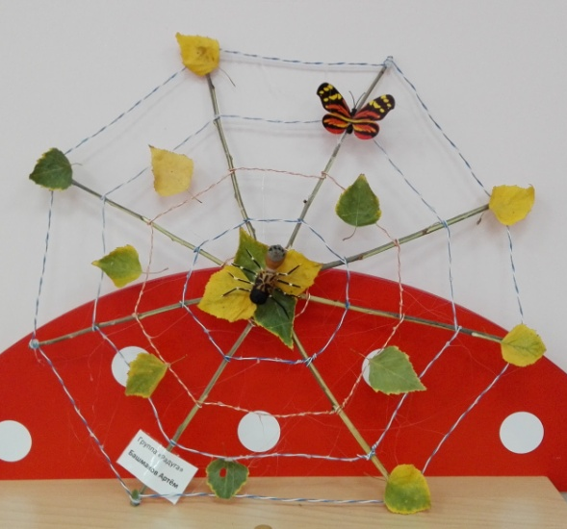
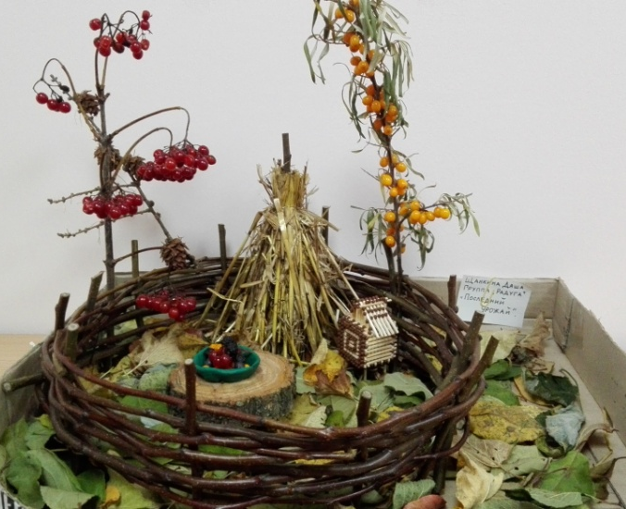
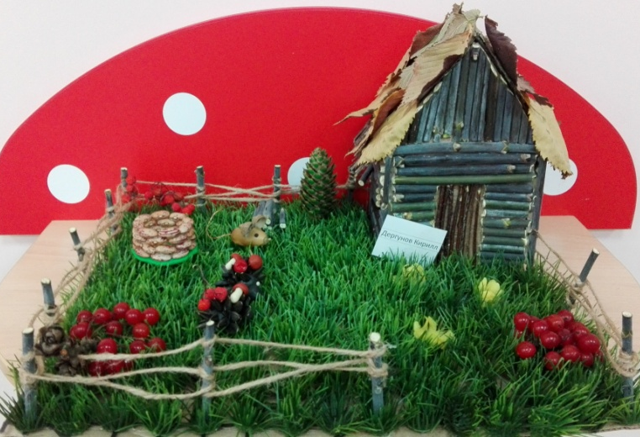
Привлечение родителей к выставке «Осенние фантазии»

Slide 18
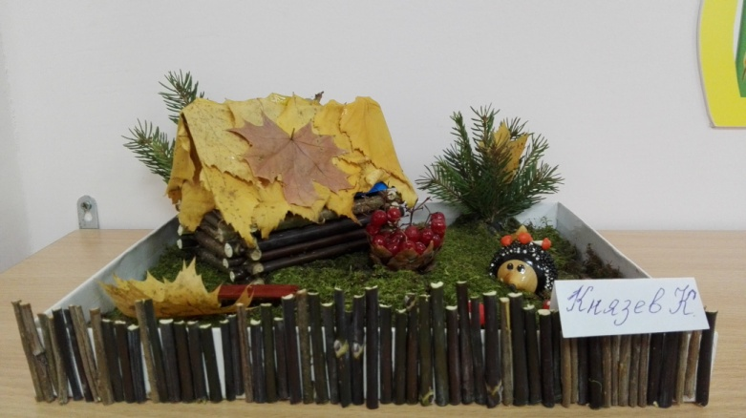
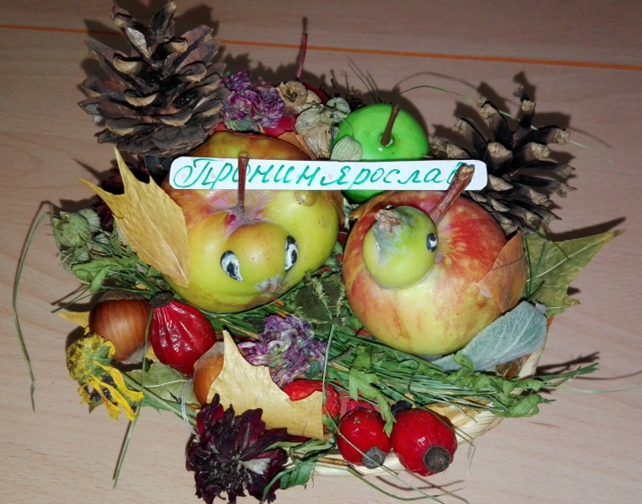
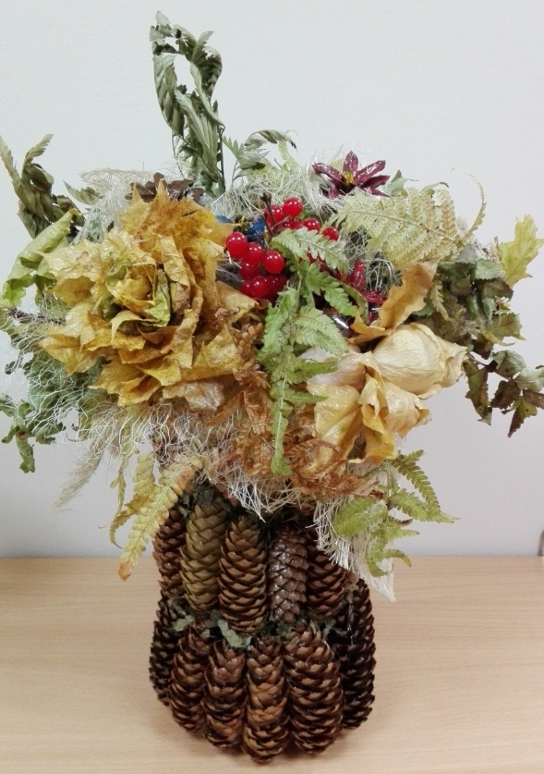
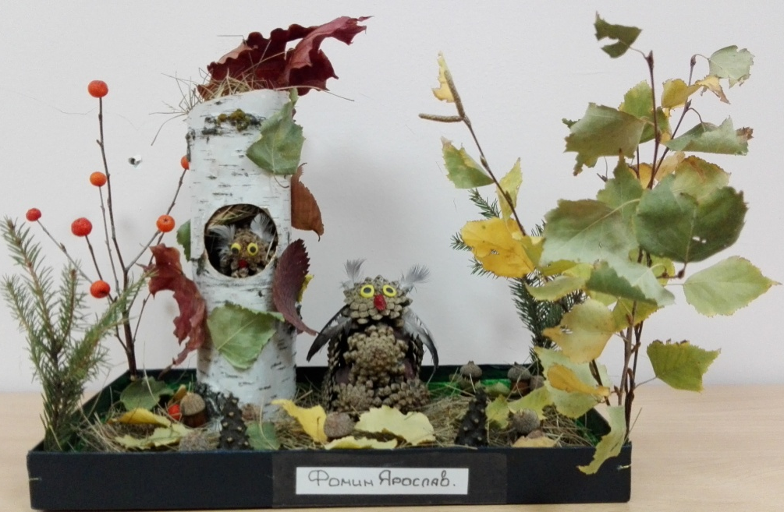
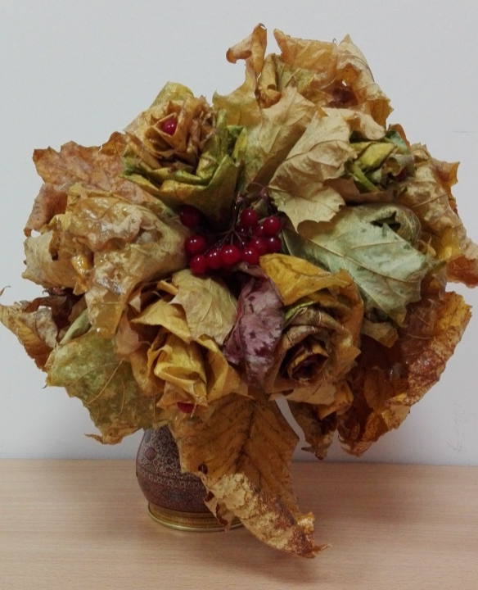

Slide 19
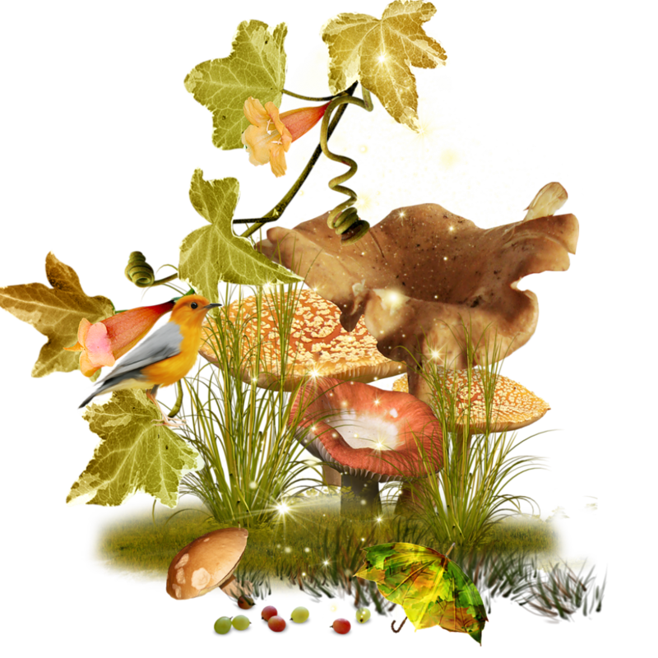
Итоги проекта:
Дети узнали, что есть съедобные и несъедобные грибы и как их различить.
Познакомились со строением грибов, что их можно различать по цвету, составу.
На примере моделирование «грибной полянки» узнали о разнообразии грибов.
Дети в процессе всего проекта расширили свой словарный запас.
Дети были приобщены к природе и у них сформировалось бережное отношение к ней.

Slide 20
Спасибо за внимание

